Slide 1
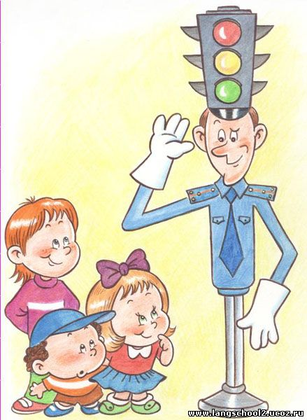
Викторина
по ПДД
Подготовила:
учитель начальных классов
Гросул Ксения Игоревна
МБОУ «Зуйская СШ № 1 им. А. А. Вильямсона»

Slide 2
Ожидаемый результат:
ОБУЧАЮЩИЕСЯ ДОЛЖНЫ ЗНАТЬ:
- правила дорожной безопасности,
- группы дорожных знаков,
- необходимую разметку проезжей части,
- дорогу для пешеходов, водителей и велосипедистов,
- значение сигналов светофоров, регулировщиков;
- техническое устройство велосипеда;
- способы оказания первой медицинской помощи.

Slide 3
УМЕТЬ:
- работать с правилами дорожного движения, выделять нужную информацию;
- читать информацию по дорожным знакам и разметке проезжей части;
- оценивать дорожную ситуацию;
- управлять велосипедом;
- пользоваться общественным транспортом

Slide 4
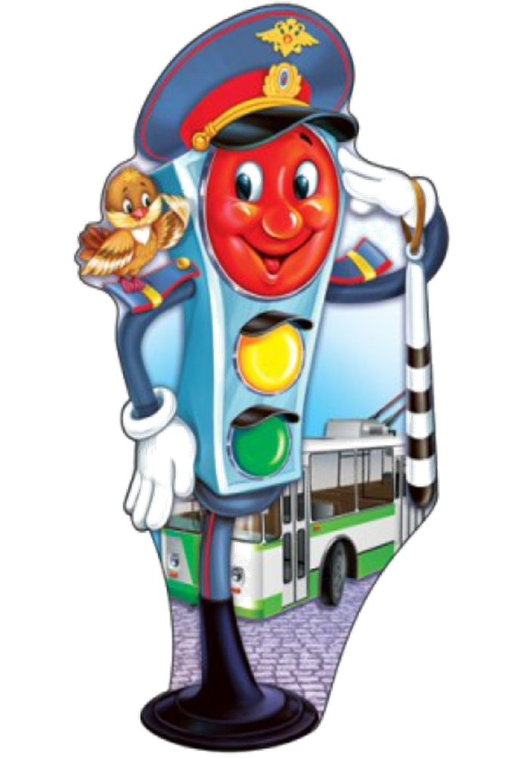

I тур
Разминка

Slide 5
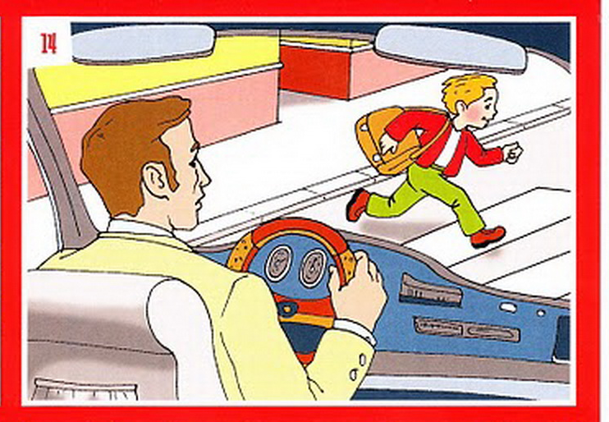
И автобус, и трамвай, едут быстро – не зевай,
Всем известно на планете,
осторожней будьте…
ДЕТИ

Slide 6
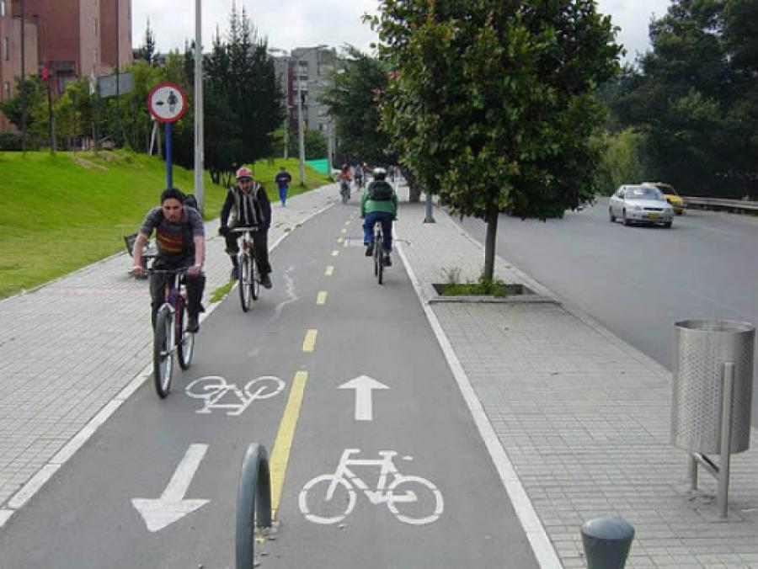
Ни машина, ни мопед не оставят здесь свой след,
Ездить ведь никто не может
вдоль прямых…
велодорожек

Slide 7

Пьет бензин, как молоко,
Может бегать далеко.
Возит грузы и людей,
Ты знаком, конечно, с ней.
Обувь носит из резины, называется…
машина

Slide 8
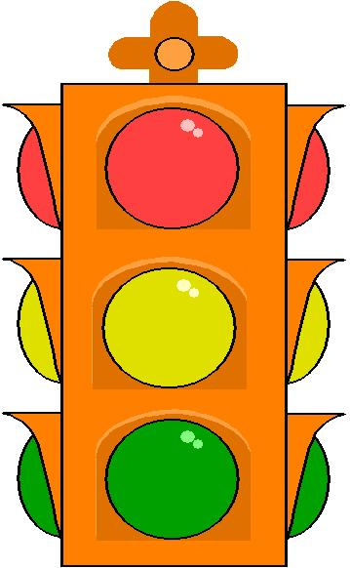
На дороге все стоят,
на дороге все гудят,
Ждут водители и дети,
светофор совсем не светит,
Не горят его приборы,
поломались…
светофоры

Slide 9

Тихо ехать нас обяжет,
Поворот вблизи покажет,
И напомнит, что и как,
Вам в пути…
Дорожный знак

Slide 10
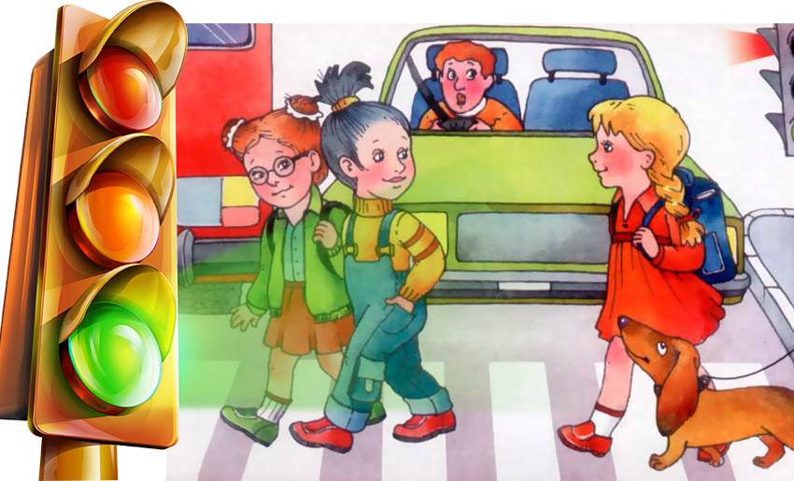
Что за “зебра” на дороге?
Все стоят, разинув рот.
Ждут, когда мигнет зелёный,
Значит это…
переход

Slide 11
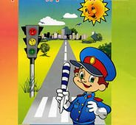
II тур
Конкурс
капитанов

Slide 12
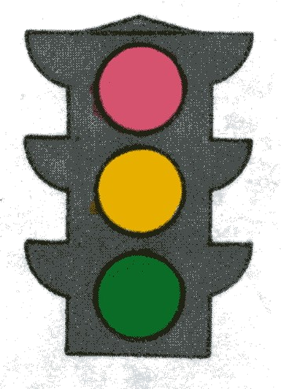
Днём и ночью я горю,
Всем сигналы подаю.
Есть три цвета у меня,
Как зовут меня, друзья?
светофор

Slide 13
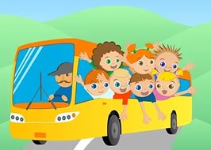
Маленькие домики
по улице бегут,
Мальчиков и девочек
домики везут.
автобусы

Slide 14
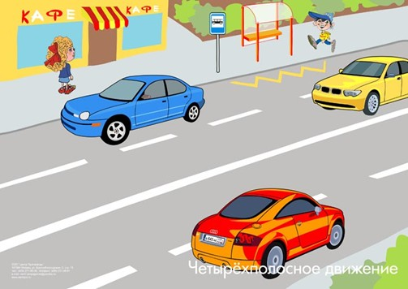
В два ряда дома стоят
Десять, двадцать, сто подряд
И квадратными глазами
Друг на друга все глядят.
улица

Slide 15
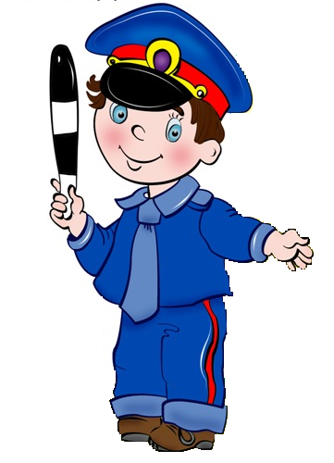
Посмотри, силач какой
На ходу одной рукой
Останавливать привык
Пятитонный грузовик.
милиционер-
регулировщик

Slide 16
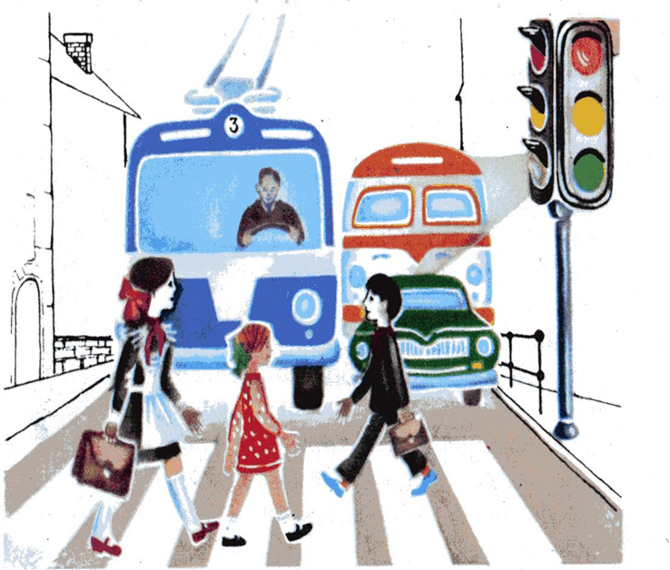
III тур
Умный
пешеход

Slide 17
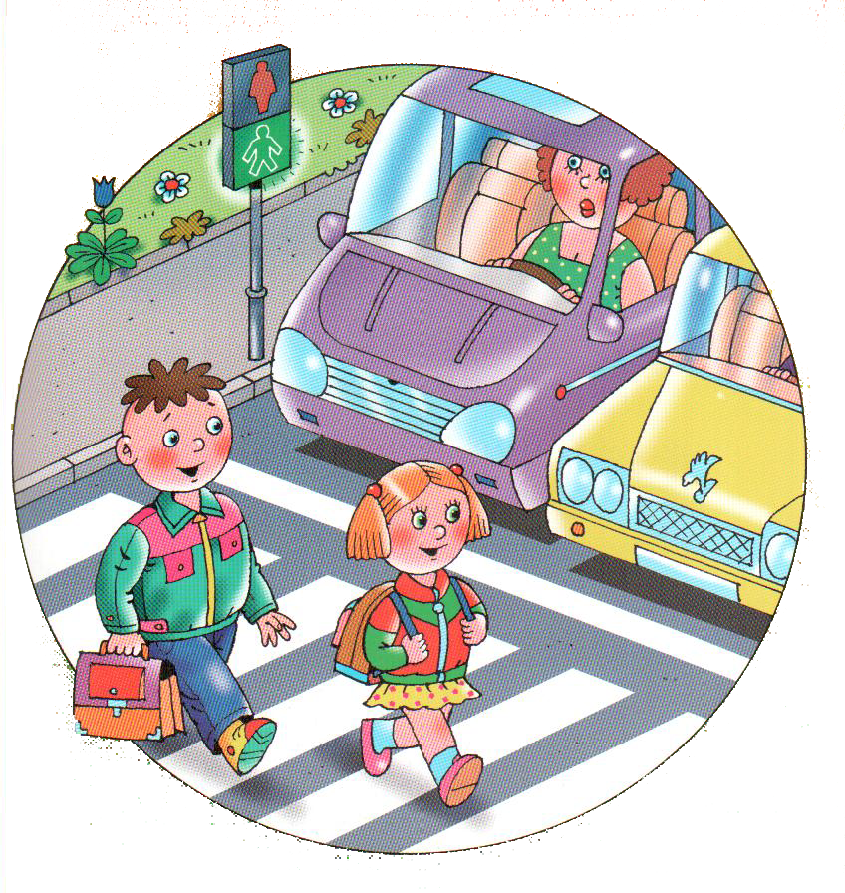
Как в широких народных кругах называется размеченный пешеходный переход?
«леопард»;
«зебра»;
«верблюд».

Slide 18
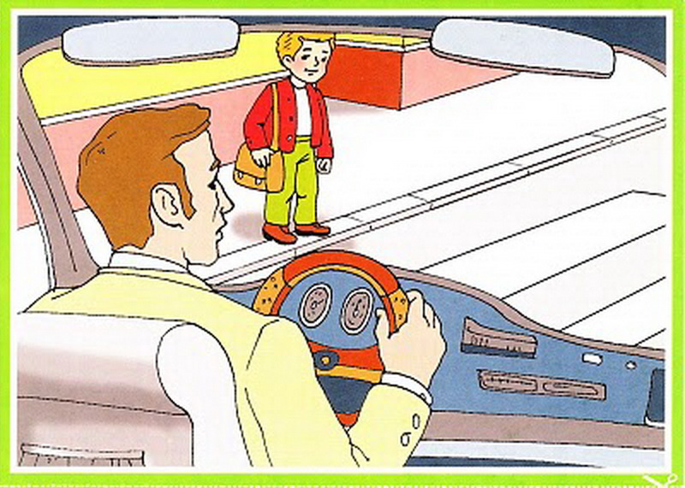
Человек, который управляет транспортным средством, это …
Пешеход
Водитель
Пассажир

Slide 19
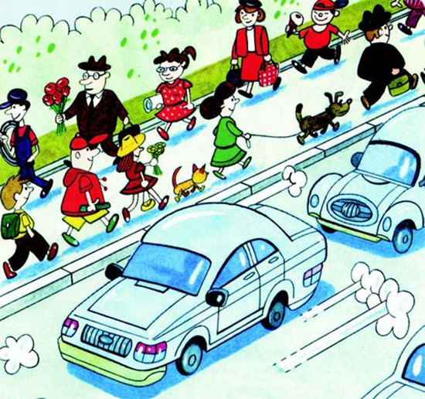
По тротуару нужно идти…
По левой стороне
Посередине
По правой стороне

Slide 20
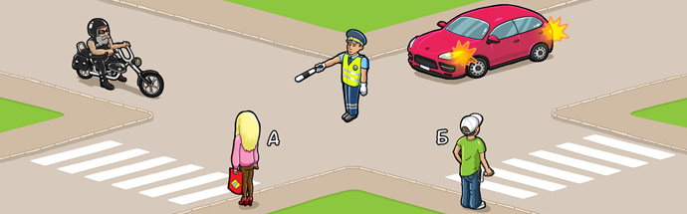
Что важнее на дороге – сигналы светофора или регулировщика?
Сигналы светофора
Сигналы регулировщика

Slide 21
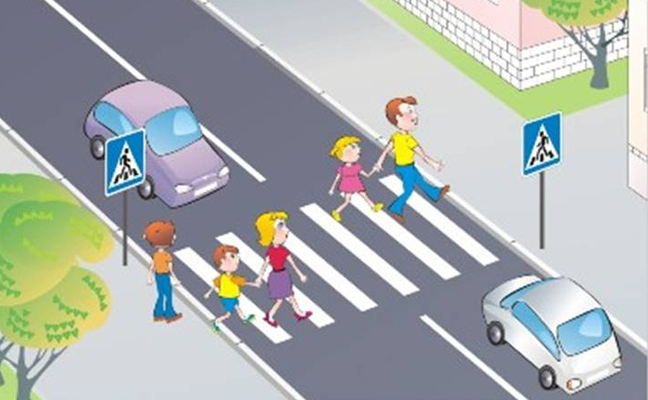
Для кого составлены правила дорожного движения?
Для водителей
Для пешеходов
Для водителей и пешеходов

Slide 22
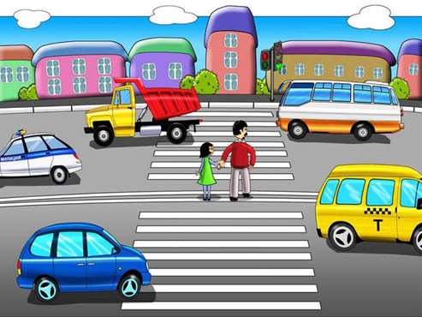
При переходе дороги надо посмотреть…
Сначала налево, потом направо.
Сначала направо, потом налево.

Slide 23
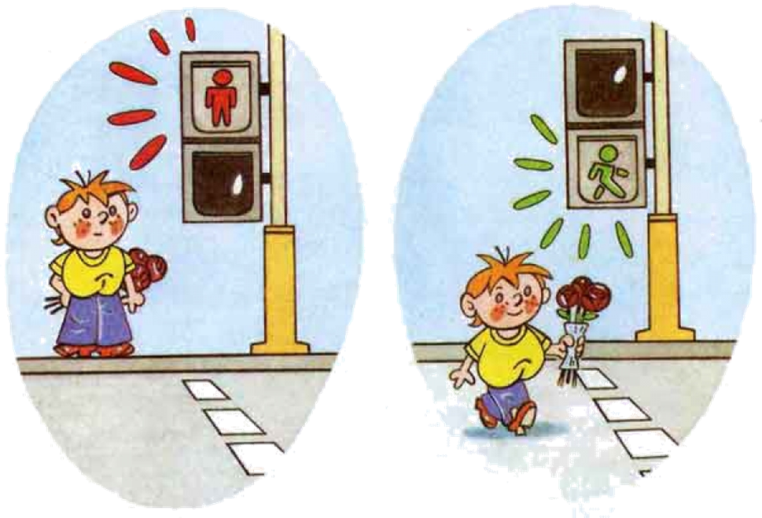
Кому даёт команды пешеходный светофор?
Водителям
Пешеходам
Водителям и пешеходам

Slide 24
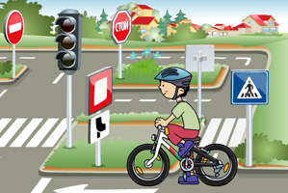
Сколько человек могут ехать на одном велосипеде?
1
2
3

Slide 25
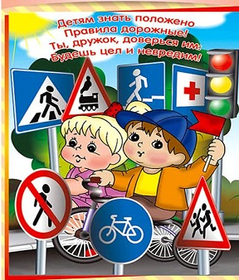
IV тур
Дорожные
знаки

Slide 26
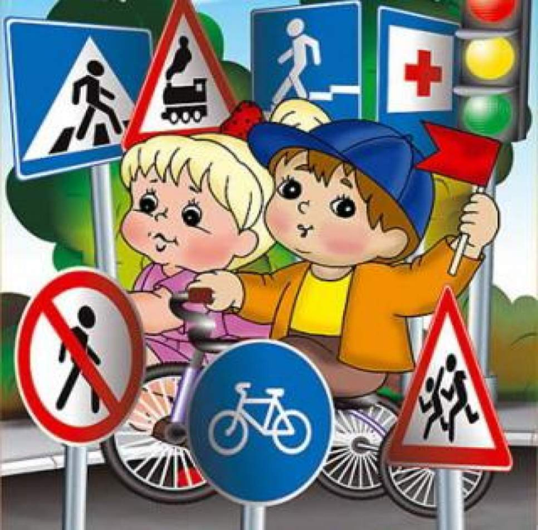
Каких дорожных знаков не бывает:
запрещающих
регулирующих
предупреждающих

Slide 27
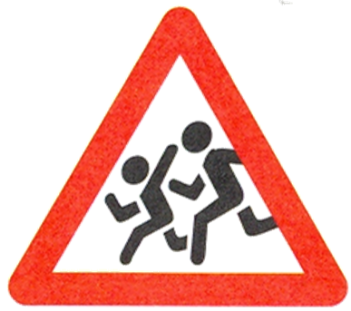
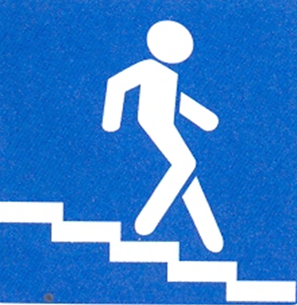
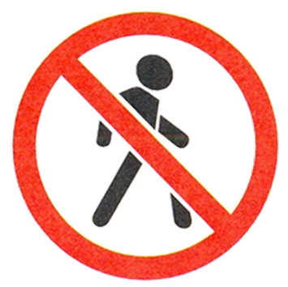
Какой формы в России запрещающие дорожные знаки?
Круглые
Квадратные
Треугольные

Slide 28
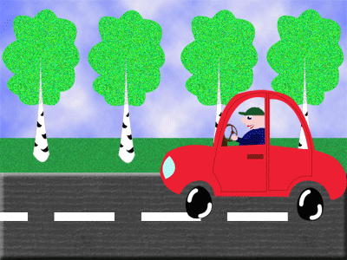
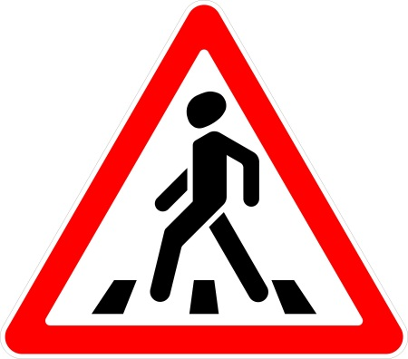
Какой знак на дороге сообщает водителю, что рядом школа, или детский сад, а значит, следует снизить скорость движения

Slide 29
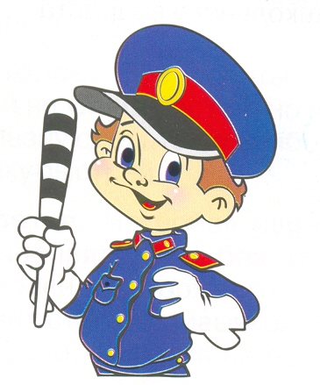
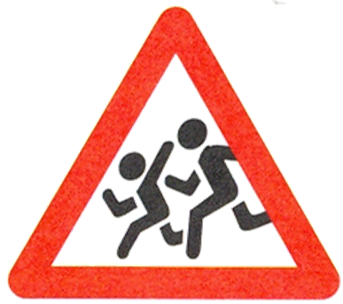
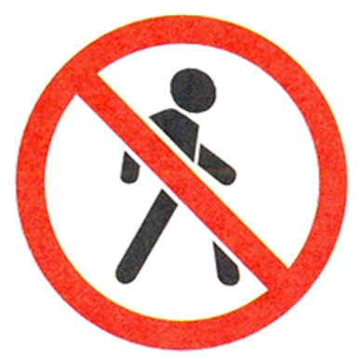
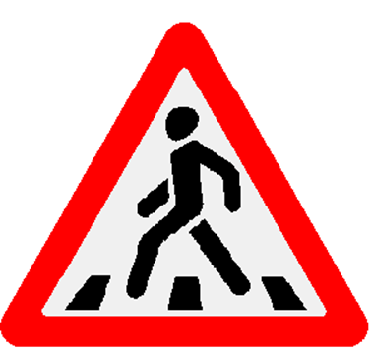
Назовите знак, который запрещает движение пешеходов.

Slide 30

Что обозначает этот дорожный знак?
лестница
подземный переход
наземный переход

Slide 31
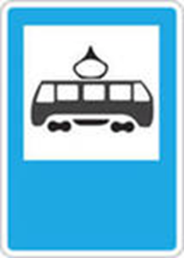
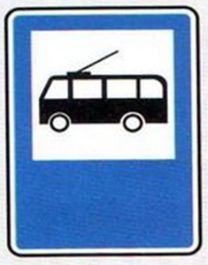
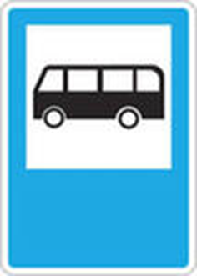
Найди знак «Место остановки автобуса»

